Slide 1


ỦY BAN NHÂN DÂN QUẬN LONG BIÊN
TRƯỜNG MẦM NON BAN MAI XANH
Lĩnh vực phát triển ngôn ngữ
Đề tài: Trò chơi chữ cái b d đ l m n
Lứa tuổi: 5-6 tuổi
Giáo viên: Vũ Hồng Linh

Slide 2

Cô và trẻ hát bài hát: A B C

Slide 3


Slide 4

b
d
®
m
n
l

Slide 5

Trò chơi 1: Vòng quay kỳ diệu
Cách chơi: Cô có vòng quay kỳ diệu với các chữ cái ở mỗi ô, Khi cô quay vòng quay, vòng quay dừng lại ở ô chữ cái nào thì các con hãy đọc to chữ cái đó lên

Slide 6


d
l
b
m
®
®
d
n
Notes:
6

Slide 7

Trò chơi 2: Tìm chữ cái trong từ.
Bé hãy tìm chữ cái l, m, n, b, d, đ
có trong từ dưới hình ảnh và nối chữ cái trong từ giống với chữ cái sau đây nhé!

Slide 8



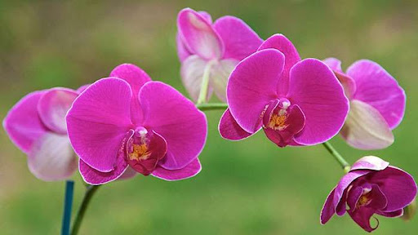
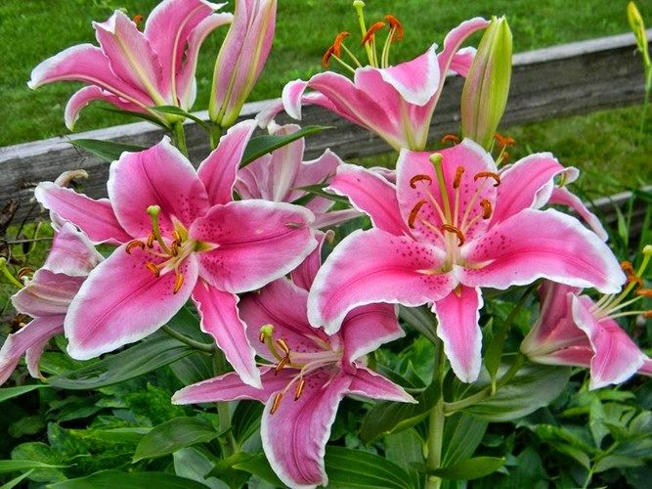
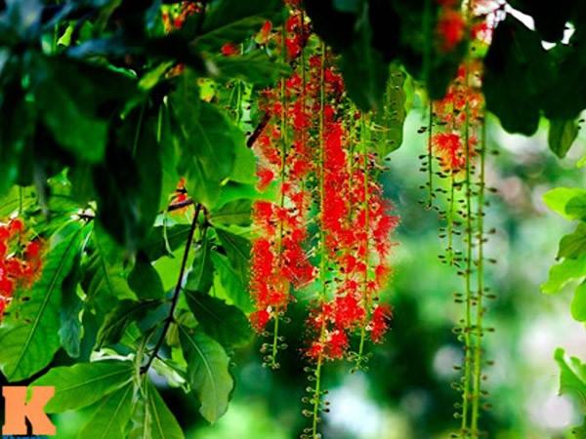
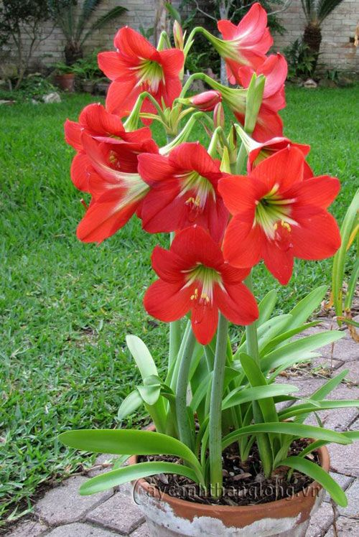
Bé hãy tìm chữ l có trong từ dưới hình ảnh và nối nhé
l
Hoa lan
Hoa ly
Hoa lộc vừng
Hoa loa kèn

Slide 9

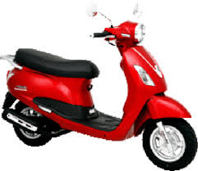

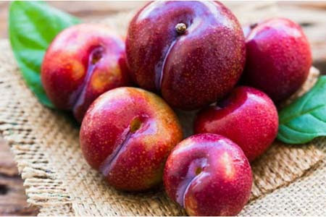

Bé hãy tìm chữ m có trong từ dưới hình ảnh và nối nhé
m
máy sấy
Xe máy
Con mèo
Quả mận

Slide 10



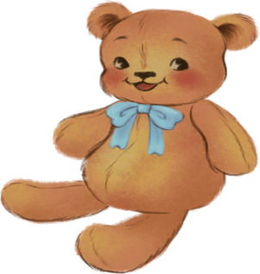
Bé hãy tìm chữ n có trong từ dưới hình ảnh và nối nhé
n
Con bò
Quả bóng
Cái nơ
Con gấu

Slide 11
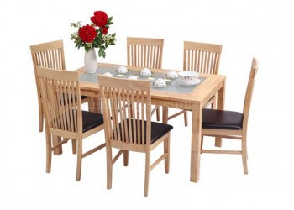


Bé hãy tìm chữ b có trong từ dưới hình ảnh và nối nhé
b
Con bò sữa
Bµn ghÕ
Con bướ­m
B«ng hoa

Slide 12
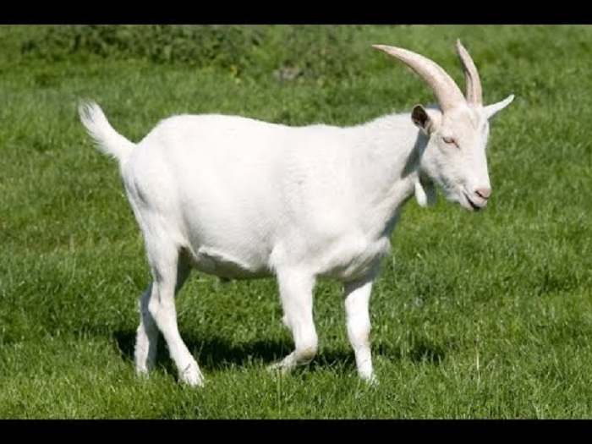
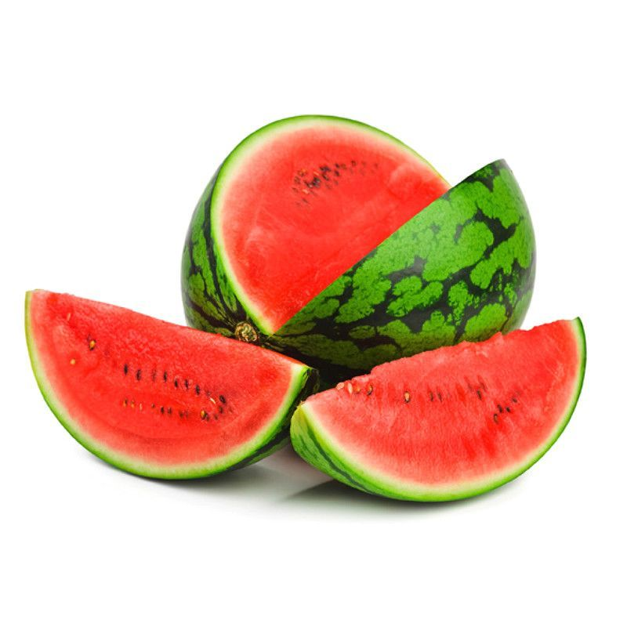
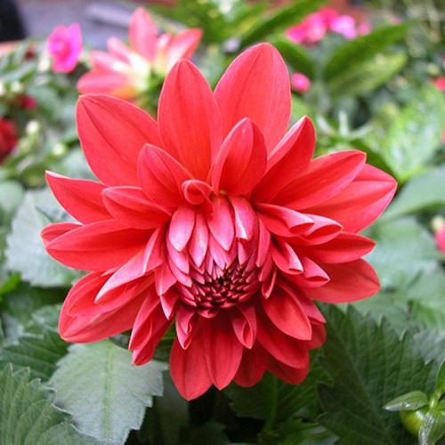

Bé hãy tìm chữ n có trong từ dưới hình ảnh và nối nhé
d
Con dê
Quả dưa hấu
Hoa thược dược
Cây dừa

Slide 13
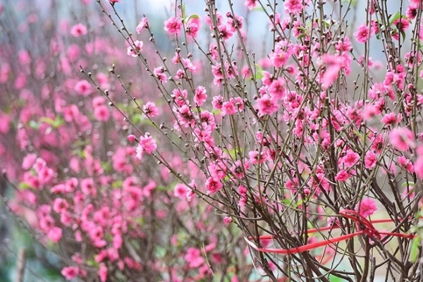
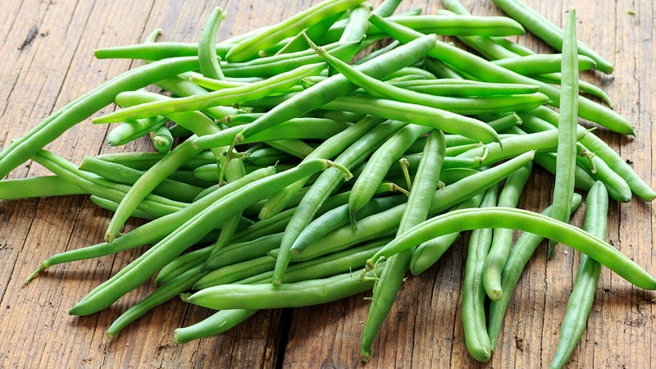
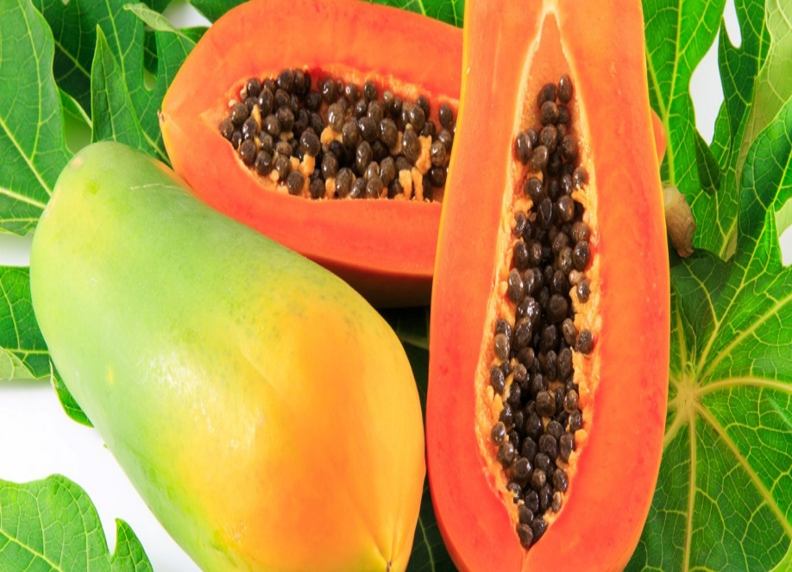
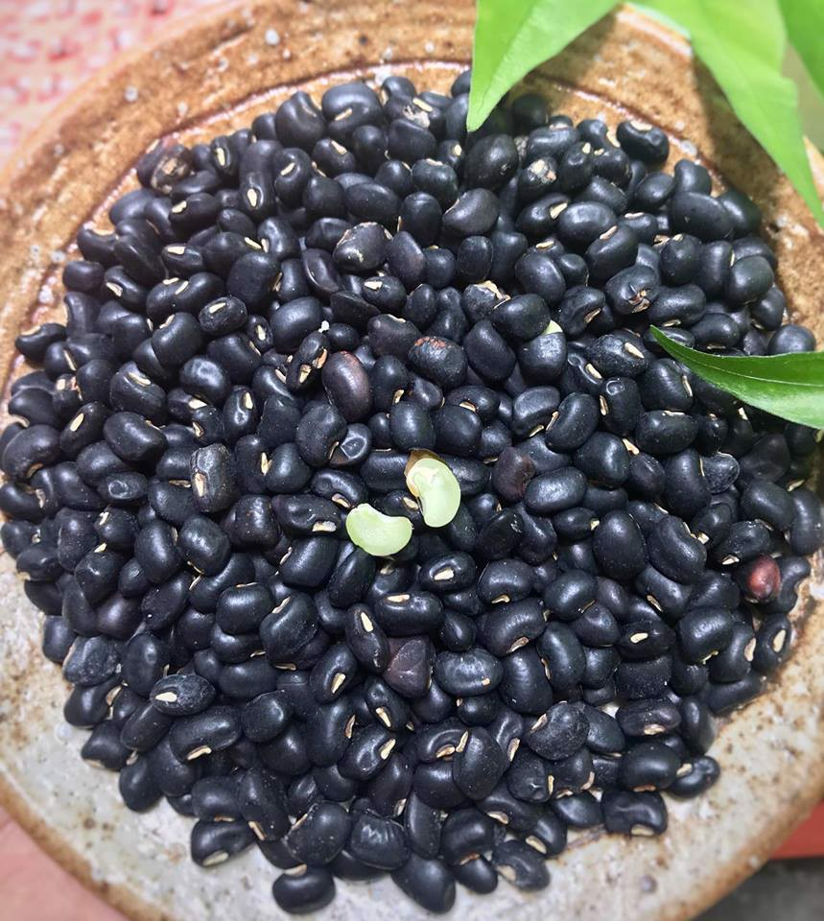
Bé hãy tìm chữ l có trong từ dưới hình ảnh và nối nhé
®
Hoa đào
Đậu đỗ
Quả đu đủ
Đỗ đen

Slide 14
Trò chơi 3: Ô chữ zích zắc
Cách chơi: Cô thả hình mặt cười theo ô zích zắc. Khi mặt cười dừng lại ở ô có chữ cái nào thì đọc to tên chữ cái đó.

Slide 15
b
l
®
m
b
d
n

Slide 16

Giờ học đến đây là kết thúc, hẹn gặp lại các con vào những giờ học sau!

